Slide 1

Девиантное поведение учащихся

Slide 2

Девиантное (отклоняющееся) поведение
- это устойчивое поведение личности, отклоняющееся от наиболее важных социальных норм, причиняющее реальный ущерб обществу или самой личности, а также сопровождающееся ее социальной дезадаптацией.

Slide 3
не соответствует общепринятым или официально установленным социальным нормам
деструктивно или
аутодеструктивно
вызывает негативную оценку со стороны общества или государства
стойко повторяющееся (многократно или длительно)
Особенности
девиантного
поведения
согласуется с направленностью
личности
индивидуально своеобразно
является следствием или причиной дезадаптации личности

Slide 4
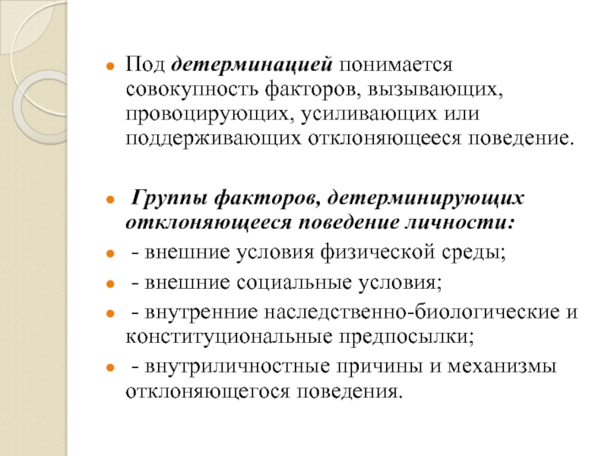

Slide 5
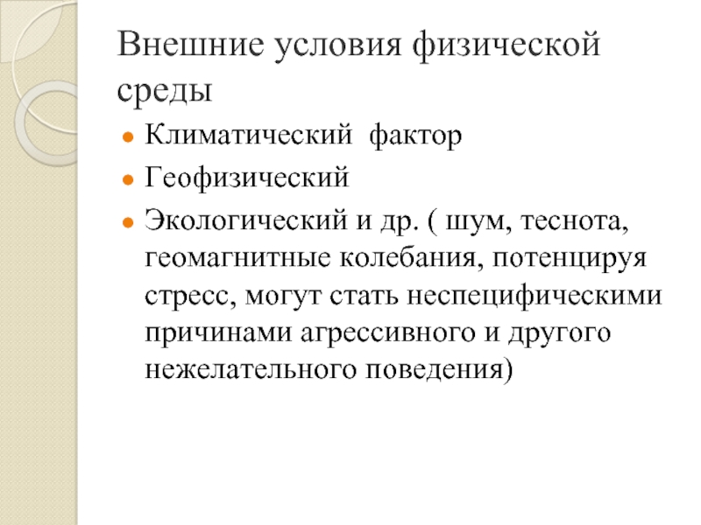

Slide 6
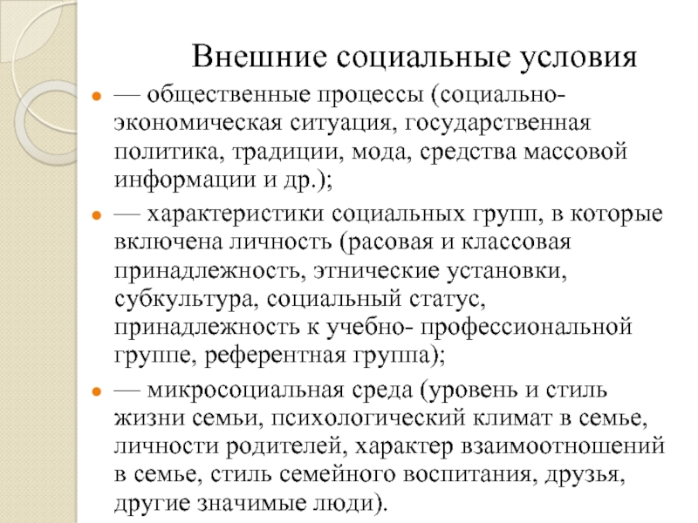

Slide 7
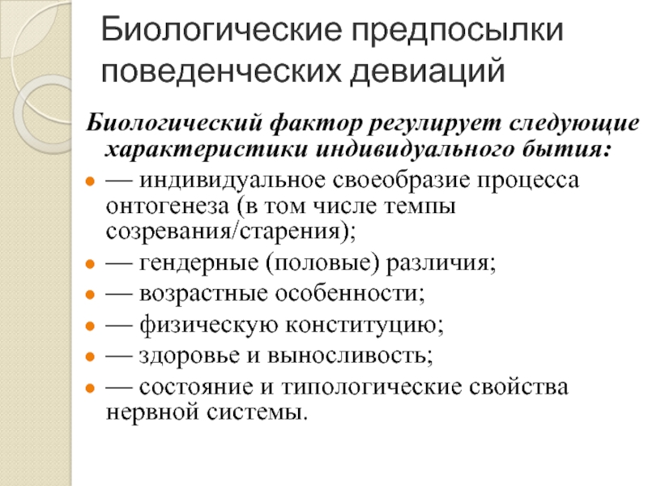

Slide 8
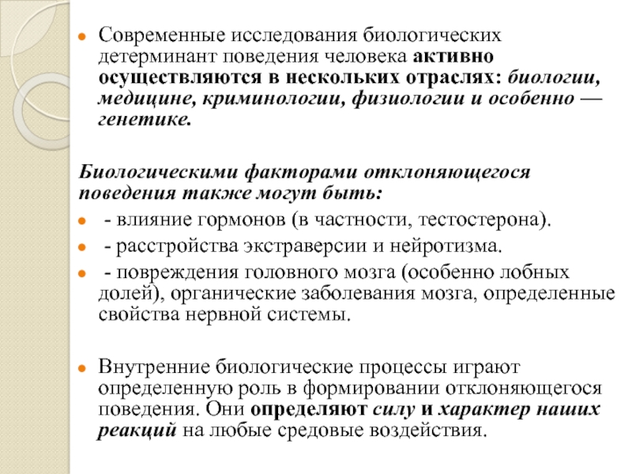

Slide 9
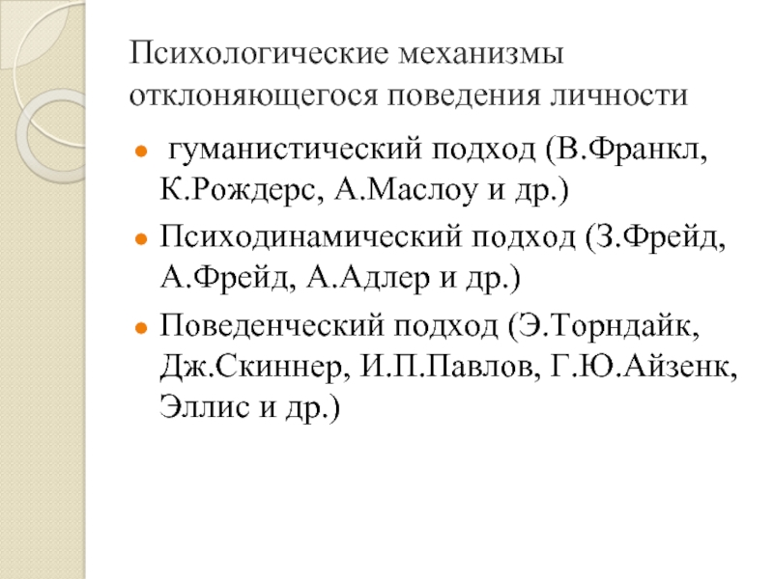
Психологические (внутриличностные)
предпосылки девиаций
духовные проблемы
девиантные ценности,
фрустрированность потребностей,
внутренние конфликты,
малопродуктивные механизмы психологической защиты;
эмоциональные проблемы
проблемы саморегуляции
когнитивные искажения
негативный жизненный опыт

Slide 10
Классификация видов отклоняющегося поведения (Е.В.Змановская)
Антисоциальное (делинквентное) поведение
Асоциальное поведение
Аутодеструктивное (саморазрушительное) поведение
не соответствует
правовым нормам
не соответствует
морально-нравственным нормам
не соответствует
психологическим медицинским нормам
правонарушения
хулиганство
кражи, грабежи
вандализм
физическое насилие
торговля наркотиками
агрессивное поведение
сексуальные девиации
азартные игры
бродяжничество
субкультуральные девиации
суицидальное поведение
аддиктивное (зависимое) поведение
фанатическое поведение
аутистическое поведение
виктимное поведение

Slide 11
Профилактика девиантного поведения
- научно обоснованные и своевременно предпринятые действия, направленные на: 👆предотвращение возможных физических, психологических или социокультурных обстоятельств у отдельного ребенка или несовершеннолетних, входящих в группу социального риска; 👆сохранение, поддержание и защиту нормального уровня жизни и здоровья ребенка; 👆содействие ребенку в достижении социально значимых целей и раскрытие его внутреннего потенциала

Slide 12
👪 Организация социальной среды
Активизация личностных ресурсов
Инфор­мирование
🏃 Организация здорового образа жизни
Формы профилактической работы
Организация деятельности, альтер­нативной девиантному поведению
Актив­ное обучение социально-важным навыкам

Slide 13
Возрастные особенности профилактики девиантного поведения
I ступень (6—10лет)
руководство деятельностью социально значимых взрослых;
привлекательность процессуальной стороны деятельности;
деятельность должна способствовать:
самопознанию, целеполаганию, произвольной эмоциональной регуляции, осознанному поведению по правилам;
развитию коммуникативных умений и навыков.
II ступень (10 –14 лет)
преобладание групповых форм деятельности;
деятельность должна способствовать:
самопрезентации и самовыражению в группе;
проявлению «взрослости»;
моделировать реальную жизнь;
давать опыт социального взаимодействия и ответственного поведения.
III ступень (15-18лет)
обращение к своей индивидуальности;
деятельность должна способствовать:
развитию эмоционального интеллекта;
развитию целостной Я- концепции;
развитию временной перспективы;
развитию установок на ЗОЖ;
развитию ответственного поведения;

Slide 14
Методы коррекции отклоняющегося поведения
Стимулирование позитивной мотивации
Методы коррекции эмоциональ
ных
нарушений
Методы саморегу
ляции
Методы когнитивного переструкту
рирования
Методы
угашения
нежелательного
поведения
Методы формирования позитивного поведения
Груп­повое убеждение
Метод открытой конфронтации
Метод конфронтации
Психомышечные тренировки
Эмотивное воображение
Метод самонаблюдения
Процедуры релаксации
Выявление противоречий
Коррекция дисфункциональных
мыслей
Метод негативных реакций
Метод негативных последствий
Тайм-аут
Жетонное подкрепление
Непосредственное подкрепление
Метод проектирования будущего
Метод визуализации
Формирования стратегии
самоконтроля
Репетиция поведения

